Slide 1


Diagrama EPS
Entrada – Proceso - Salida
DR© Instituto Tecnológico y de Estudios Superiores de Monterrey

Slide 2


Metodología para la solución de problemas
Para la creación de un programa de computadora que ayude a la solución de problemas se requiere de tres fases:
Análisis del problema
Diseño del algoritmo
Resolución del algoritmo en la computadora
Para estas dos primeras fases se requiere definir el problema con pasos sucesivos y utilizando herramientas como los diagramas de Entrada-Proceso-Salida, diagramas de flujo y el pseudocódigo.
En la tercera etapa el algoritmo se implanta a través de un lenguaje de programación en donde se reflejan todas las ideas que se obtienen en la primera etapa.

Slide 3
Diagrama EPS
(Entrada – Proceso – Salida)
Es una herramienta que ayuda en la fase de análisis,
a plantear el problema y sus resultados.
Consiste en tres partes:
En la primera se listan los datos necesarios para resolver el problema.
En la última se listan los resultados deseados.
La parte media se listan los pasos necesarios para obtener esos resultados. Estos pasos se escriben en lo que conocemos como PSEUDOCÓDIGO.

Slide 4
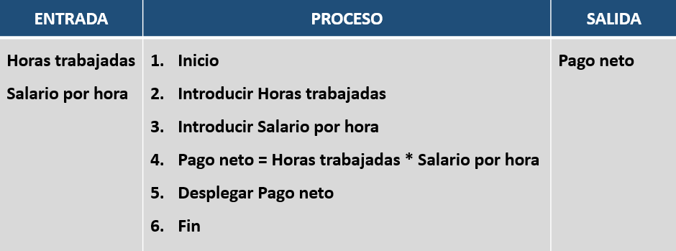
Ejemplo de Diagrama EPS
Aplicación de nómina

Slide 5
Interpretación del Diagrama EPS
Aplicación de nómina
El programa calculará el Pago neto para un empleado que trabaja por horas.
Para llevar a cabo el proceso se requiere conocer cuántas horas trabajó y cuál sería el pago por hora.
Se calcula la salida: pago neto, con los datos que se tienen.
El resultado se imprime en la pantalla.

Slide 6
Diseño de la solución
Una vez definido y analizado el problema se crea el Diagrama de Flujo y Pseudocódigo para determinar los pasos ordenados que permitan la solución del problema.

Slide 7

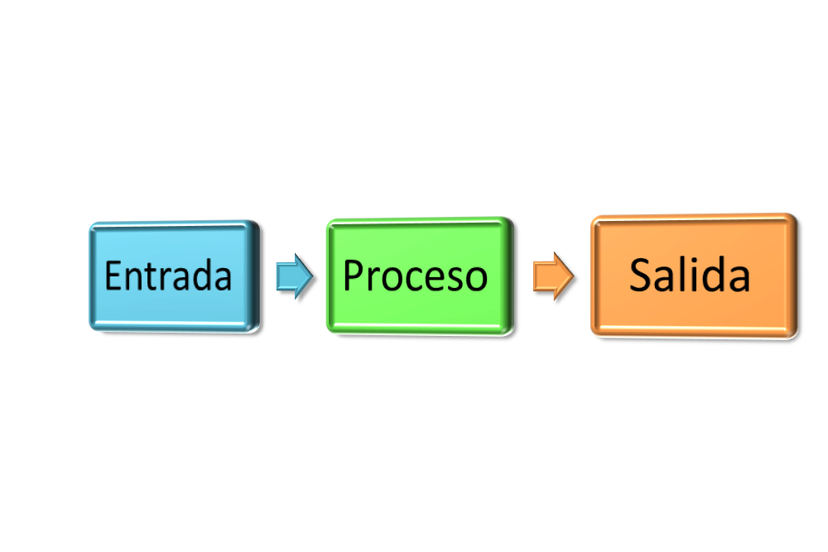

Ejercicios
Escribe el Diagrama Entrada – Proceso – Salida de los siguientes ejercicios.

Slide 8
Ejercicio 1
Convierta el precio de un producto de pesos a dólares, si se tiene el tipo de cambio del dólar y el precio en pesos del producto, el resultado debe mostrar “el precio del producto en dólares es:” X .

Slide 9
Ejercicio 2
Calcule el tiempo que se tarda un auto en llegar a un lugar, así como los litros de gasolina que se requieren y su costo en pesos si se tiene la distancia a recorrer en Km, la velocidad en Km por hora y el rendimiento del auto en Km por litro. El resultado debe mostrar el tiempo, los litros y el costo en pesos.
Recuerda que v = d / t

Slide 10
Ejercicio 3
Un alumno desea conocer la calificación final de su materia de Programación.
La rúbrica de esta materia se compone de la siguiente manera:
Parcial 1 20%
Parcial 2 35%
Proyecto final 15%
Examen final 30%

Slide 11
Ejercicio 4
Un estudiante desea conocer el área de un triángulo a partir de la base y la altura.

Slide 12
Ejercicio 5
Convertir de grados Centígrados a grados Fahrenheit. Digite el número de grados Centígrados que desea convertir a grados Fahrenheit.
F = C*(9/5)+32 (utiliza la fórmula para realizar la conversión) El resultado debe mostrar: X grados Centígrados corresponde a X grados Fahrenheit.

Slide 13

Gracias

